Slide 1
Виды насилия над детьми, пути его преодоления и профилактика
ГУО «Гродненский районный СПЦ»

Slide 2
Оглавление
Виды насилия над детьми
Профилактика насилия
Рекомендации по выявлению жертв насилия
Рекомендации по профилактике жестокого обращения с детьми

Slide 3
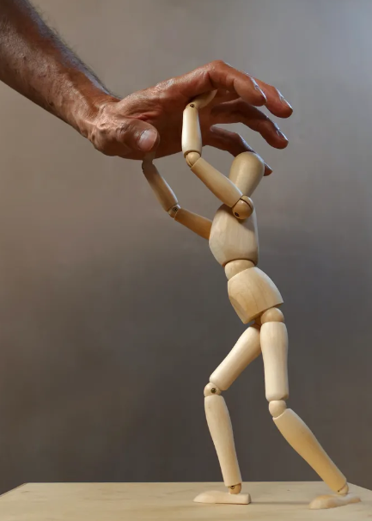
Виды насилия над детьми
1. Физическое насилие это любые физические насильственные действия в отношении ребенка до 18 лет, в том числе варианты наказания (шлепки, толкание, хватание, подзатыльник, пощечина и другое).
2. Психологическое насилие. Нанесение вреда психологическому здоровью человека, проявляющееся в оскорблениях, запугивании, угрозах, шантаже, контроле, унижении и игнорировании.
3. Сексуальное насилие это насильственные
действия, когда ребенка силой, угрозой или
обманом принуждают вопреки его желаниям
к какой-либо форме сексуальных отношений.
4. Экономическое насилие это материальное
давление, которое может проявляться
полным контролем над расходами, лишением
финансовой поддержки, карманных денег.

Slide 4
Профилактика насилия
Основные направления профилактики: просвещение и информирование. Они должны проводиться в отношении детей, родителей, специалистов учреждений образования. Важно говорить:
1. о том, что такое насилие;
2. о его видах;
3. что делать, если вы стали свидетелем или жертвой насилия;
4. какова ответственность за насилие.

Slide 5
Рекомендации по выявлению жертв насилия
Ребенка, страдающего от насилия, можно определить как по внешнему виду, так и по поведению.
Внешний вид детей:
припухлые, "заспанные" глаза;
бледное лицо;
сосание пальцев, раскачивание;
синяки на теле;
переломы, ожоги и другие травмы, происхождение которых он не может объяснить.

Slide 6
Поведение пострадавших детей:
неожиданная смена настроения;
приступы боязливости (прячутся за дверь при появлении взрослого);
ребенок разговаривает сам с собой;
игра в воображаемом мире;
повышенная агрессивность: ломает игрушки, легко ввязывается в драки;
хвастливость, постоянное упоминание о том, какой он хороший;
чрезмерная самокритичность, убежденность, что он ничего не умеет делать;
нежелание идти домой, бродяжничество.

Slide 7
Главными последствиями насилия являются:
виктимность - избыточная пассивность, отсутствие способности к самозащите;
немотивированная агрессия и воспроизводство самой жестокости - в дальнейшем дети стремятся разрешать свои проблемы посредством насильственных действий, а жестокость изливают на младших по возрасту или на животных;
трудности в социализации и построении отношений, у детей могут быть нарушены связи с взрослыми, отсутствовать навыки общения со сверстниками, а при отсутствии авторитета в школе такие дети могут примкнуть к криминальной группе, пристраститься к алкоголю, наркотикам;
эмоциональные проблемы: замедляется эмоциональное развитие ребенка, он не может или не умеет, а чаще – просто боится проявлять эмоции (допустим, свою радость или огорчение), не способен рассказывать о собственных чувствах, и поэтому ему тяжело понять чувства других людей;
задержка физического и психического развития – такие дети позже начинают говорить, ходить, отстают от сверстников в росте и весе;
тревожность и страхи (перед каким-то человеком, местом, темнотой);
низкая самооценка – такие дети испытывают чувство вины, стыда, приступы беспокойства, развивается депрессия, сопровождающаяся нарушениями сна, чувством собственной ущербности, неполноценности;
вызывающее и эксцентричное поведение - заброшенные, эмоционально депривированные дети часто стремятся привлечь к себе внимание любым путём;
недоверие к людям.

Slide 8
Рекомендации по профилактике и пути преодоления жестокого обращения с детьми
1. Проведение разъяснительной работы с педагогами, детьми и родителями. Необходимо рассказать, какие действия являются проявлением жестокого обращения с детьми. Это умышленное и неумышленное причинение вреда здоровью, истязание, изнасилование, понуждение к действиям сексуального характера, оставление в опасности, неисполнение обязанностей по воспитанию несовершеннолетнего, доведение до самоубийства, угрозы о причинении физического вреда.
2. Сбор информации. Информация может поступить откуда угодно – от соседей, сверстников ребенка, дальних родственников.
3. Принятие мер после поступления сигнала о жестоком обращении. Нужно иметь четкий ответ на два вопроса:
- Действительно ли имело место жестокое обращение с ребенком?
- Безопасно ли ребенку оставаться в семье?

Slide 9
Телефон доверия государственного учреждения образования «Гродненский районный социально-педагогический цент»: 68-15-14

